Slide 1
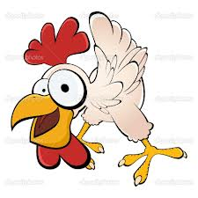
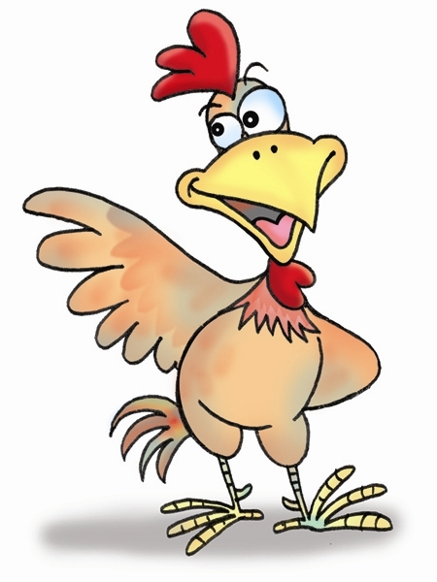
雞品種介紹
陳茵茵

Slide 2
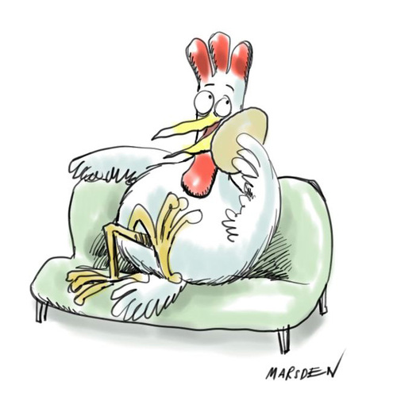
雞隻起源

Slide 3
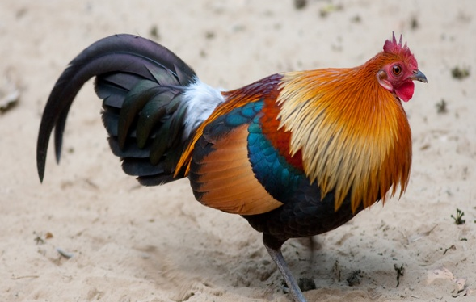
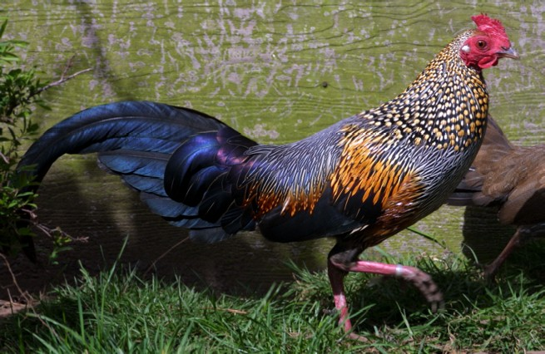
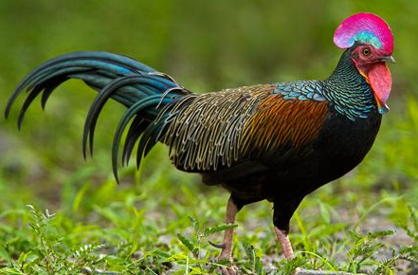
(一)野雞(Wild fowl)的種類和分布
野雞屬的四種野雞也具有雉科的共同特徵。野雞屬的特有性狀是頭部有色彩鮮明的雞冠與肉垂。
分類 | 名稱
界 | 動物界
門 | 脊索動物門
綱 | 鳥綱
目 | 雉目
科 | 雉科
屬 | 野雞屬
紅色叢林原雞
(Red jungle fowl)
灰色叢林原雞
(Gray jungle fowl)
錫蘭叢林原雞
(Ceylon jungle fowl)
綠色叢林原雞
(Green jungle fowl)
Notes:
雞的原種就是野雞。雉科鳥類體積比較大，且有華麗的羽毛引人注目。鳥類中色彩最美麗的全雞也屬於雉科。雉科鳥類不喜於飛行長距離。在地上築巢，大半天時間都在地面渡過， 因此與地面上活動的人類互相接觸的機會就會增多。

Slide 4
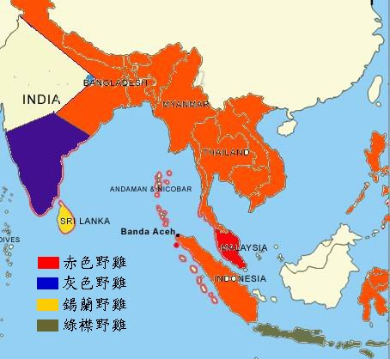
野雞分布 情形如下圖。
Notes:
赤色野雞的分布，介在赤道上下，從熱帶、亞熱帶到溫帶很廣大的區域中，居住在二次林(落葉闊葉林)。在印度、 北邊沿著喜馬拉亞山脈分佈到喀什米爾(Kashmir)，往東生棲地區展開到尼泊爾(Nepal)、不丹(Bhutan)等的高地。
南邊即在印度半島中央 的格達瓦利河為界線與灰色野雞的分佈地區隔開。從印度延伸分布的國土計有緬甸(Burma)、泰國(Thailand)、中南半島(Indo- China)、中國四川和雲南兩省，廣西濟灣自治區和海南島、菲立賓、馬來半島(Malay)、蘇門答拉、爪哇、峇里島(Bali)、籠布克、沙拉瓦、哈 魯馬拉、廣達南太平洋諸島嶼。
至於其他三種野雞的分佈較小，灰色野雞分佈於印度半島中南端，即以格達瓦利河南邊為生棲地區。鍚蘭野雞 僅在斯里蘭卡(Sri Lanka)為棲身之地。綠襟野雞的分佈是從爪哇島到阿魯路島的小遜達列島，其中爪哇、峇里及籠布克三島與赤色野雞(亞種名為Gallus gallus bankiva)分佈重疊。
不過，赤色野雞棲息地在離村莊較遠的二次森林。
而綠襟野雞即生棲在離村莊較近的叢林或田園草地築巢活動。
換句話說，兩者之間生 態上有明顯的隔離。

Slide 5
紅色叢林原雞 (Red jungle fowl)
羽毛顏色呈紅褐色。
公雞背部羽毛尖端尖銳如笹葉。母雞呈黃褐色，並散佈小班稱為梨地班。
頸部為橘 子色，腹部為淡黃色，由綿狀羽毛覆蓋。
公母的腳均為鉛色，公雞腳距尖銳。
灰色叢林原雞 (Gray jungle fowl)
公雞的羽色為灰色，從頭到胸、背是具有軸班的灰色。
在頸羽具有灰、黑及黃褐等三色班。
雞冠和肉垂類似赤色野雞。
腳色為淡紅色或淡黃色並略帶鉛色。
雞距與鈎爪均為鉛色。
Notes:
紅色叢林原雞：笹為一種細矮竹子
日本雞的羽毛多屬這一型，台灣土雞羽色亦有此型。
胸、腹、尾及翼端呈黑 色，頸為橙黃色，岬羽從頭根部伸長到背，背部到尾呈紅褐色。尾羽有七對，其中一對謠羽如弧伸長雞冠呈鋸狀。

Slide 6
錫蘭叢林原雞 (Ceylon jungle fowl)
公雞的尾與翼羽毛均為黑色。
其他部位羽毛為橙褐色。
雞冠無切割刻度，中央部分呈黃色。
有一對肉垂外，與一喉垂。
腳色為淡紅色或淡黃色並略帶鉛色。
雞距與鈎爪均為鉛色。
綠色叢林原雞 (Green jungle fowl)
公雞身覆黑羽，發出青紫色螢光。 肩部呈赤褐色，背為淡橙色羽毛。
雞冠無切割刻度，呈青紫色的淡紅色或淡黃色。
有一片肉垂，其前半雞冠的顏色相同，後半部分呈黃色。
腳色為淡紅或淡黃色並略帶鉛色。
Notes:
一般說野雞是在乾季築巢於地面上，一個繁殖期的平均產蛋數為4-8個。
四種原雞公雞的鳴啼聲錄音以分光描記分析（Spectogram）結果也得到相同的結論。
赤色野雞的叫聲和雞完全相同。為四音節清晰，高低連續成為整體並 且在最後音節突然終止。雞的學名所表示的定雞由赤色野雞演化而來。
灰色野雞叫聲分為兩音節，其中間斷掉部分時間長。
鍚蘭野雞叫聲為三音節，和雞比較更不相同，第一音節與後面兩個音節間的時間更長。
綠襟野雞的叫聲，不像歌曲反而和雉(Pheasant)的叫聲相似，比雉的二音節更短，形成尖銳的一音節「古哇」一聲。

Slide 7
台灣土雞
台灣現有的肉用雞大約可分為白肉雞、仿土雞與土雞三種。
白肉雞是主要是由歐美國際性大育種公司所育成的，經由原源種雞場、種雞場而肉雞場等生產系列所生產出來最有效率的雞種。
仿土雞 與土雞則是國內種雞場自行交配出來的雞種，因都具有非白色的羽毛所 以統稱『有色雞』以別於『白肉雞』。
國立中興大學自民國71年起，從全省各地區蒐尋這類土雞，目前共蒐集保育新竹縣關西鎮、苗栗縣峨眉鄉、嘉義縣竹崎鄉、高雄縣內門鄉、南投縣信義鄉、台東縣富源鄉與福建省金門縣等七地區土雞。

Slide 8
土雞並不是一個品種，而只是養雞界、雞販與消費者對本省一類雞隻的稱呼。
「土雞」通常是具有大而直立的單冠、金黃至紅色或其他花色（一般以金黃為多）的羽毛、鉛色的腳脛，而最重要的是 要有性成熟的外表才可上市。
仿土雞者通常體型較土雞為大，羽色原來多數為黑色，目前則多具紅羽只是色澤比土雞為深；腳脛顏色則無一定標準，黑色居多，但也夾雜有黃色、白色或綠色腳脛。仿土雞在12-13週齡以前未達性成熟就出售，雞冠也較土雞為小。

Slide 9
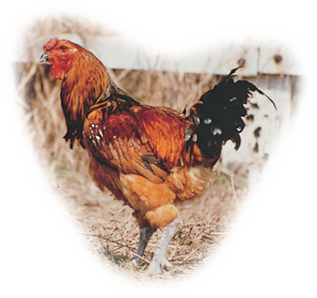
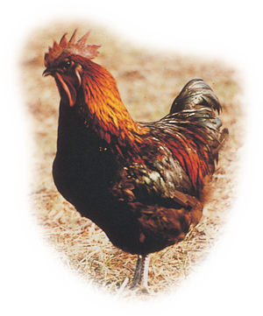
關西與峨眉因為客家人聚居地區，因習俗喜好大體型雞隻，因此體型均較大。
關西蒐集之土雞為單冠紅羽。
峨眉地區卻為核桃冠、棕色羽、眉骨寬、喙 勾厚、腳脛長且體型直立類似鬥雞。
竹崎土雞羽色較深，不是黑色就是 深紅色。
其中有些雞隻帶有類似烏骨雞的黑肉特徵，其腳脛較為短細。

Slide 10
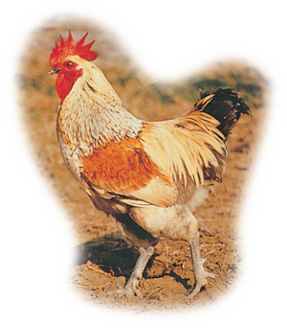
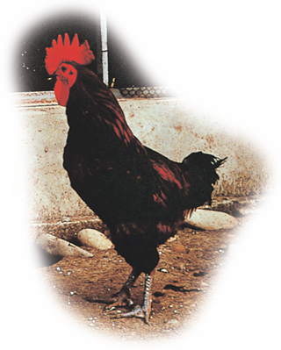
內門土雞體型較小。
腳脛較長，其羽毛為淺紅黃帶灰藍色。
信義土雞可能攙雜較多不同血緣。
各種羽色、腳脛顏色都有。

Slide 11
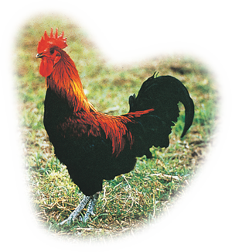
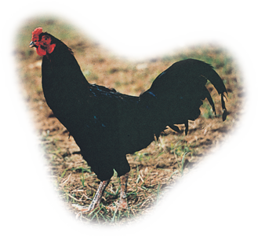
花蓮土雞主要分佈於東部地區花蓮台東一帶。
常見者為黑色羽毛、黑色腳脛，頭小腳細且具有小鬥雞的體型。
金門土雞年幼時為黑羽頭部帶有小白花斑。
成長換羽後就變成全身黑羽，腳脛也全黑。

Slide 12
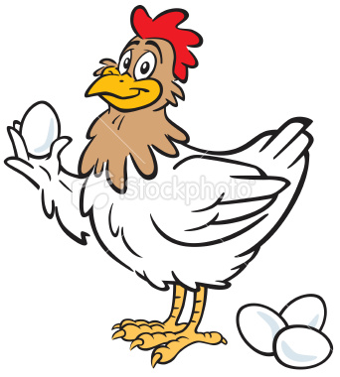
蛋用雞種

Slide 13
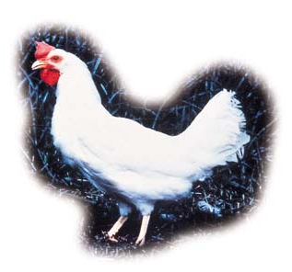
來亨雞
原產地：義大利
當地已飼養2000年以上，是相當古老的品種。
當地原產的羽色原來有白色、褐色和土黃色等品系，美國偏好白色來亨雞生的蛋，台灣和日本也以白色來亨雞為主。
歐洲國家、韓國、中國卻偏好生褐色的蛋的雞。
年產卵：280~350個、蛋殼白色
體重：雄(2.4kg)雌(1.8kg)

Slide 14
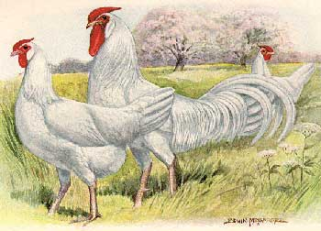
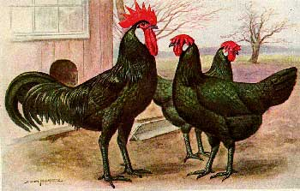
米諾克
原產於西班牙Minorca (米諾克) 島。
紅色單冠，毛黑色嘴和腳黑色。
年產卵：130~150個、蛋殼白色
體重：雄(4.0kg)雌(2.95kg)

Slide 15
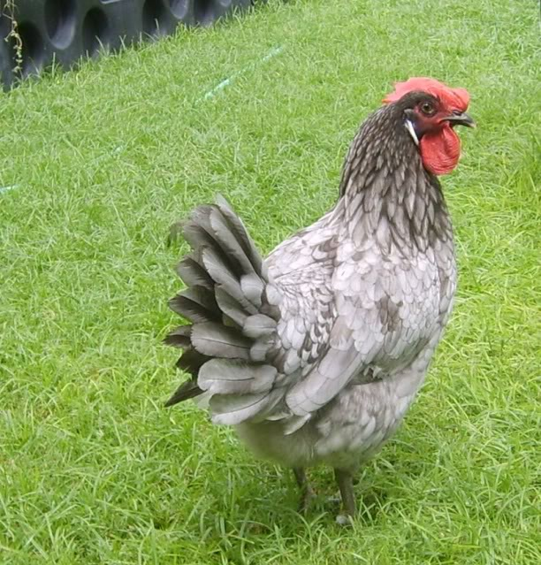
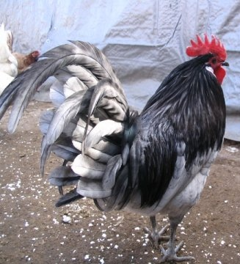
安得魯遜雞
原產於西班牙安得魯遜洲。
羽毛呈藍黑色，狀略似來航雞，白皮膚。
蛋殼白色。
體重：雄(3.2 kg)雌(2. 5 kg)。

Slide 16
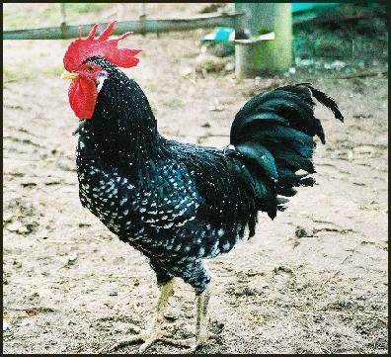
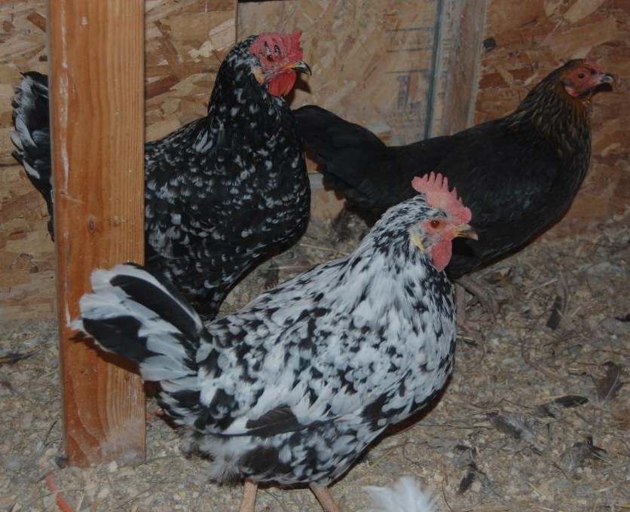
安科納雞
原產於義大利的安科納市，為歐洲最早使用之蛋用雞。
本品種之特徵為耳朵白色，腳、脛為黃色，體羽黑色，其變種包括單冠與玫瑰冠。
公雞成年體重約2.7 公斤，母雞約2.0 公斤。

Slide 17
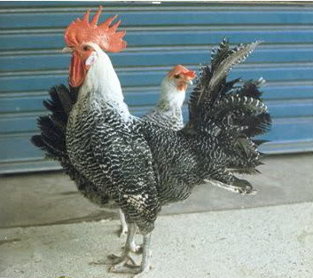
香賓雞
原產於比利時，屬於地中海雞種。
紅色單冠，嘴和腳藍灰色，頸羽白色、身體羽毛呈灰黑色橫斑。
年產卵：180~200個、蛋殼白色
體重：雄(2.7kg)雌(1.8kg)

Slide 18
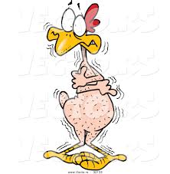
肉用雞種

Slide 19
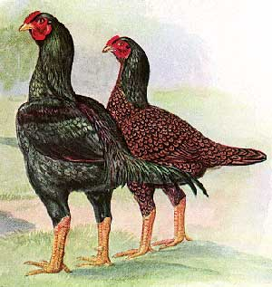
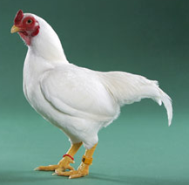
可尼秀雞
原產地：印度(在美國選育)
紅色豆冠，羽毛白色，嘴和腳黃色，皮膚黃色。
白色可尼秀屬於鬥雞，出生後初期的生長速度是快，但是產卵少。
所以多半用來作為生產白色肉雞的父系品種。
年產卵：90個、蛋殼褐色
體重：(雄)(5.5kg)(雌)(4.5kg)

Slide 20
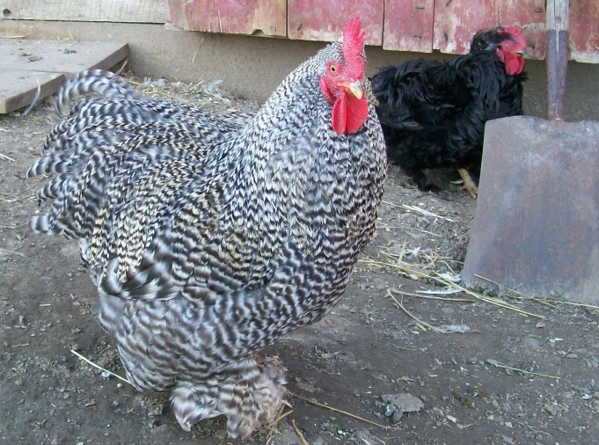
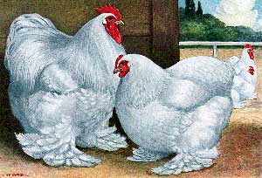
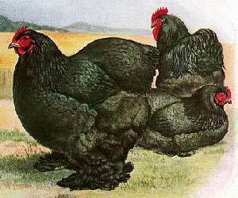
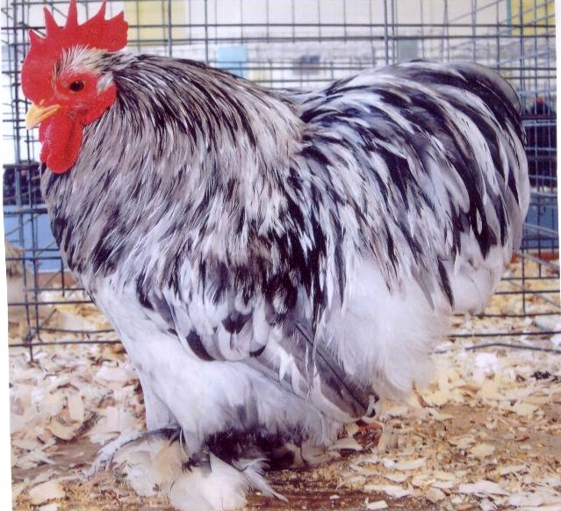
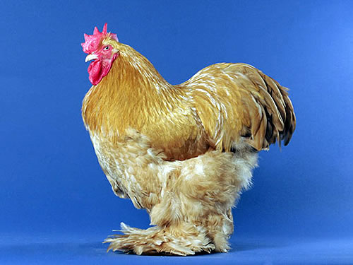
喀欽雞
產地：原產於中國之中部及北部。
性情溫順，體軀的羽毛常垂至踝關節，兩腳亦常被遮蓋。羽毛有黃褐、白色、黑色等。
單冠，脛、趾皆為黃色，皮膚為黃色，胸肉少為期缺點。
年產蛋數約120∼130 枚，蛋殼呈濃褐色。

Slide 21
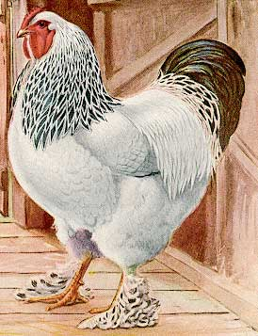
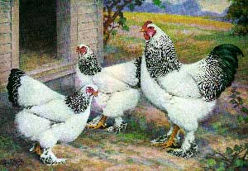
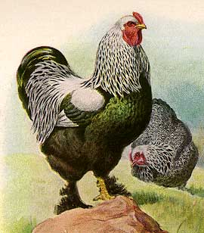
婆羅門雞
原產地：印度。
本品種體軀雄大，尾稍垂，腳脛與皮膚為黃色。
冠為豆冠，性情溫馴，晚熟，約於 9 個月齡始能產蛋，蛋殼為濃褐色 。

Slide 22
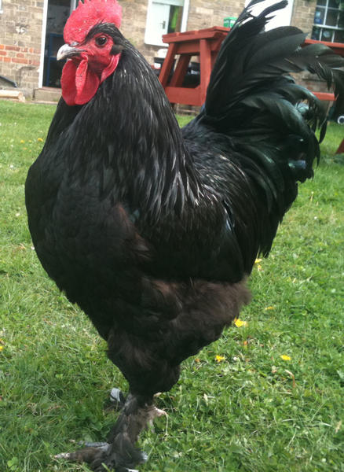
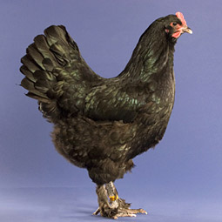
狼山雞
產地：中國江蘇省南通縣之狼山。
單冠直立，皮膚白色，腳、脛及趾為黑色，有些雞脛外側有羽毛。
性溫順，抗病力及適應力強，然較晚熟，一般7-8 個月齡開始產蛋，年產蛋數約120∼160 枚，褐色蛋殼。
公雞成年體重約3.5-4.0 公斤，母雞2.5-3.0 公斤

Slide 23
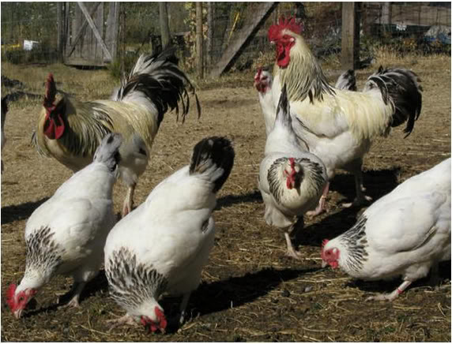
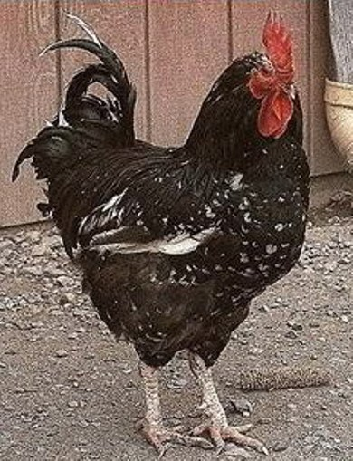
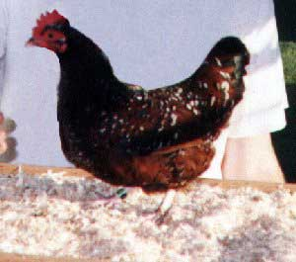
蘇賽斯雞
原產於英國Sussex地區，內種有白色帶黑色斑紋的淺色種和黑灰色2種，以淺色種比較普遍。
紅色單冠，皮膚白色，淺色種腳白色帶粉紅色，黑灰色種腳灰色。
年產卵：130~140個、蛋殼褐色
體重：雄(4.05kg)雌(3.15kg)

Slide 24
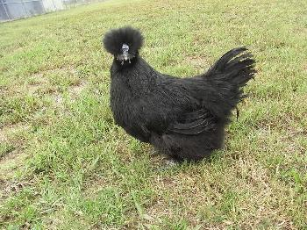
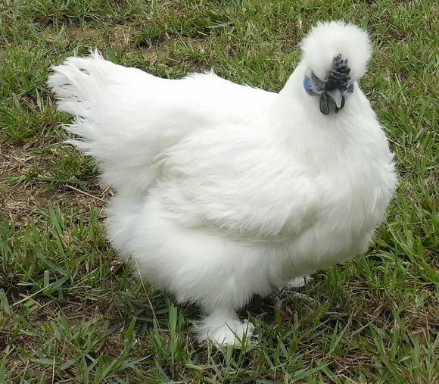
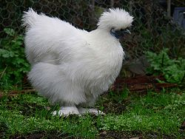
烏骨雞
烏骨雞是台灣肉用家禽之一，原産中國。
羽毛呈娟絲狀，有黑白兩種（台灣所飼養者為白色）
烏骨雞的外貌有十個特徵，又稱十全雞：烏肉、烏皮、 烏骨、冠毛(Cr)、玫瑰冠(Rp)、綠耳、鬍鬚(Mb)、絲羽(h)、五爪(Po)與脛毛(Pti)。

Slide 25
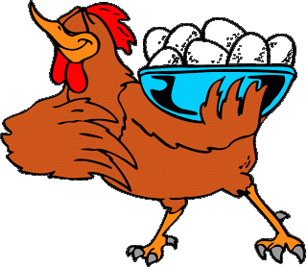
兼用雞種

Slide 26
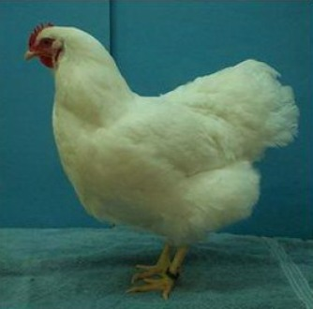
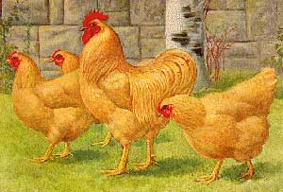
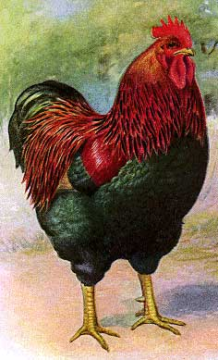
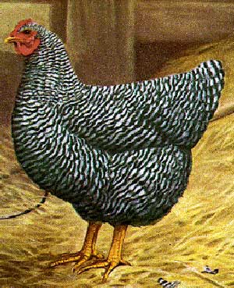
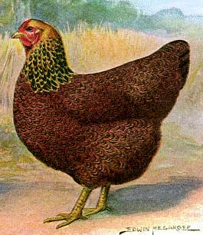
蘆花雞
原產地：美國
紅色單冠，羽毛白色，嘴和腳黃色。
多半用來作為生產白色肉雞的母系品種。
年產卵：200~220個、蛋殼褐色
體重：(雄)(5kg)(雌)(4.5kg)

Slide 27
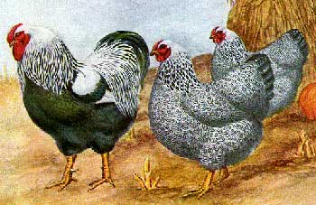
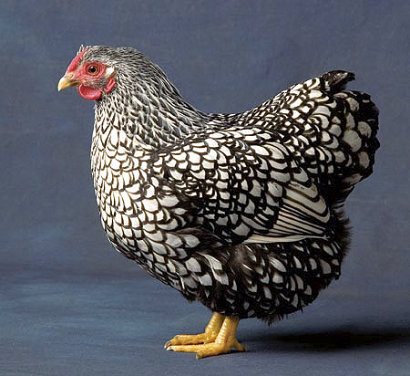
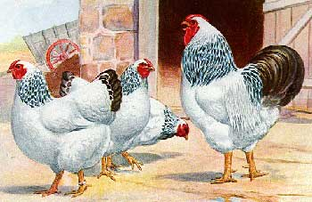
委突特雞
蛋肉兼用雞品種。原産美國。
公雞成年體重約 3.8 公斤，母雞約 2.9 公斤。
初產月齡約6-7 個月齡，年產蛋數140-150 個，棕殼蛋。

Slide 28
洛島紅雞
蛋肉兼用雞品種。原産美國羅得島（Rhode，舊譯洛特島），現遍布世界各地。
單冠或玫瑰冠，體軀寬長，羽毛深紅色，尾羽多黑色；喙紅褐色，腳黃色。
公雞體重3.5－3.75kg，母雞體重2.25－2.75kg。
年産蛋150－180個，蛋重60g左右，殼褐色。

Slide 29
紐漢西
美國1935年引進洛島紅血統中之淡色系統育成。
單冠，羽色為櫻桃紅色，耳垂紅色。。
公雞體重3.8 kg，母雞體重2.9 kg。
約7個月齡達初產，年產蛋數180-120枚 ，蛋殼褐色。

Slide 30
奧平頓雞
蛋肉兼用雞品種。原産英國。
單冠或玫瑰冠，體軀寬長，羽毛深紅色，尾羽多黑色；喙紅褐色，腳黃色。
公雞體重3.5－3.75kg，母雞體重2.25－2.75kg。
年産蛋150－180個，蛋重60g左右，殼褐色。

Slide 31
賞玩用雞種

Slide 32
長尾雞
原産日本高知縣，據傳於江戶時 (1603- 1867) 晚期育成。
白或紅色帶黑胸(銀色藍黑紋)、白色或暗黃哥倫比色，單冠，肉髯顏色白，腳脛為灰綠色。
具很長的尾羽（最長者超過 10 公尺），一生不曾換毛（尾羽和背頸部羽毛）。羽毛每年以 70 - 100 公分的速度連續不斷生長。 。
公雞體重1.8 kg，母雞體重1.35 kg。

Slide 33
鬥雞
鬥雞是由泰國輸入我國的馬來系雞。
其羽毛有多種，體型亦分為大、中、小。胸肉豐厚的鬥雞被用於可尼秀的改良。
公雞體重可達3.3 kg，母雞體重約2.6 kg。

Slide 34
矮雞
由印尼輸入雞種。
為單冠，紅耳朵，體型小腳短，長尾而直立。
公雞體重0.7 kg，母雞體重0.6 kg。

Slide 35
台灣常用肉雞品種

Slide 42
有問題嗎？
要勇敢問哦！

Slide 43
http://www.authorstream.com/Presentation/chanpakon-1899354/

